Slide 1
«МУЗЫКА НА ВСЕ ВРЕМЕНА»
« ИСКУССТВО 47 РЕГИОН»
Автор Визиренко Лидия Юрьевна
МАУ ДО «Колтушская ДШИ»
2026 -27 учебный год
ЗАНЯТИЕ ВТОРОЕ

Slide 2
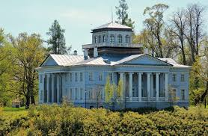
»
Продолжая наши занятия, мы останемся в музее – усадьбе Приютино для того, чтобы познакомиться с музыкой Александра Сергеевича Грибоедова. Да, да, да… я не оговорилась. Александра Сергеевича Грибоедова мы помним как писателя - автора бессмертной комедии «Горе от ума». Помним, что он внес серьезный вклад в развитие русской дипломатии и часто забываем о том, что он еще был прекрасным музыкантом. Но,… обо всем по порядку. Мы находимся в музее – усадьбе Олениных, но надо помнить, что дом этот был одним из самых знаменитых художественных салонов Петербурга XIX века.
Гостями Оленина были Державин, Карамзин, Вяземский. Батюшков, Крылов, Жуковский, Грибоедов, Брюлловы, Кипренский, Венецианов, Глинка и многие другие знаменитости России того времени. Здесь они показывали свои
Так выглядел дом в усадьбе Олениных при жизни хозяев
труды. Обсуждали, спорили, отмечали достоинства и недостатки каждого творения, пророчили им успех или провал у публики. Гостеприимное Оленинское имение Приютино было тем местом, где А. С. Грибоедов часто встречался с многими известными композиторами и музыкантами - своими современниками. В «Записках» М. И. Глинки есть запись, непомеченная годом: «Провел около целого дня с Грибоедовым, автором комедии «Горе от ума». Он был очень хороший музыкант». В других литературных материалах можно найти воспоминания о том, как Глинка и Грибоедов могли целыми днями попеременно играть на рояле. Игра обоих отличалась глубоким содержанием исполняемой музыки. Карьере Грибоедова – пианиста помешало то, что во время одной из дуэлей соперник прострелил ему мизинец левой руки. По этому изуродованному пальцу Грибоедов был опознан среди погибших при нападении религиозных фанатов на русскую миссию в Тегеране в 1829 году

Slide 3
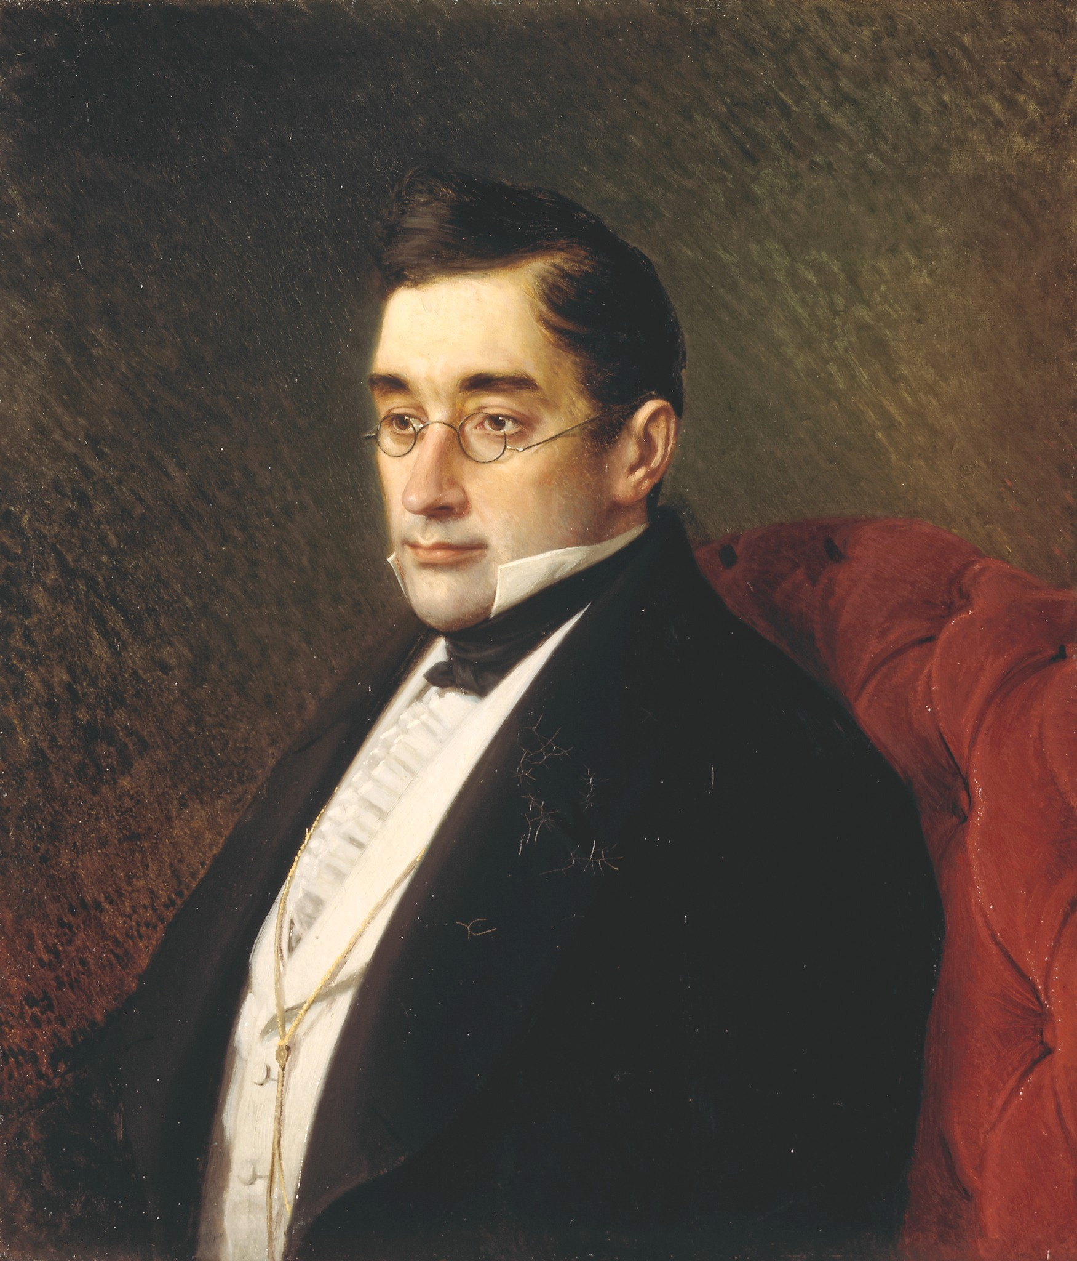
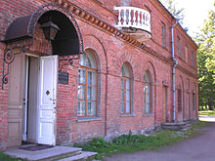
А. С. Грибоедов удивительно сочетал талант писателя с талантом музыканта и композитора. Современники восхищались его вдохновенными импровизациями. Ноты его вальсов были популярны и изданы при его жизни. По своей беспечности многие произведения им не была записаны. До нас дошли два вальса: вальс ми – минор и вальс Ля - бемоль мажор. Оба вальса превратились в популярнейшие произведения в кругах любителей музыки, порой даже вне связи с именем писателя. Их часто называют «Грибоедовский вальс» ми минор и «Грибоедовский вальс» Ля бемоль мажор. Подобно репликам персонажей гениальной комедии «Горе от ума», которые став крылатыми выражениями, разлетелись по всему белому
Александр Сергеевич
Грибоедов
1795 - 1829
свету- оба «Грибоедовских» вальса обрели мировую музыкальную популярность. И вальс ми минор, и вальс Ля бемоль мажор являются своеобразными «листками из альбома» композитора Алекандра Грибоедова. По своей форме оба вальса написаны в незатейливой простой двухчастной форме. Фортепианная фактура их предельно проста. В музыке нет ярких кульминаций, броских эффектных пассажей. Вальсы написаны камерно, меланхолично – интимно, в том самом ключе, в каком упоминается в литературных текстах произведений писателя Александра Грибоедова о музицировании.
Современный вход в дом музея- усадьбы Приютино

Slide 4
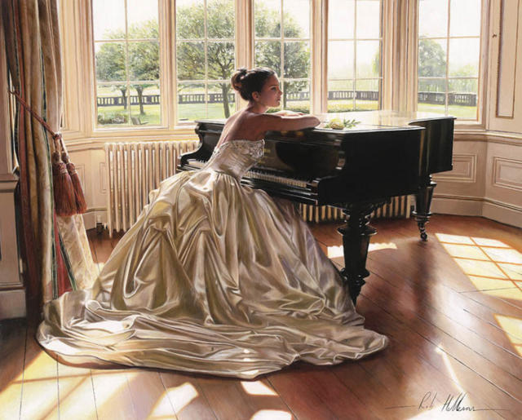
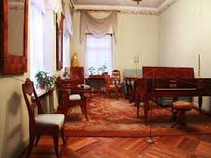
Оба вальса дают возможность нам познакомиться с музыкальным дарованием великого писателя- драматурга и талантливого дипломата Александра Грибоедова. Почти 200 лет живет эта музыка. Сегодня она звучит как любительская, но ее хочется исполнять, любоваться и слушать простодушно- комфортное лирическое настроение. При жизни автора, в его личном исполнение она была украшением репертуара музыкантов- любителей в домашнем музицировании. Такой она живет и сегодня. Правда в наш стремительный высоко- технологичный XXI век «Грибоедовские вальсы» вальсы позабыты. Но самое время вспомнить об их существовании. Тем более, что стены дома усадьбы Приютино помнят своего знаменитого хозяина, его знаменитых гостей, слушавших эти вальсы в авторском исполнении. Послушаем и мы фортепианную музыку автора знаменитой комедии «Горе от ума» и отдадим дань памяти достойному гражданину России, дипломату, писателю и музыканту.
.

Slide 5
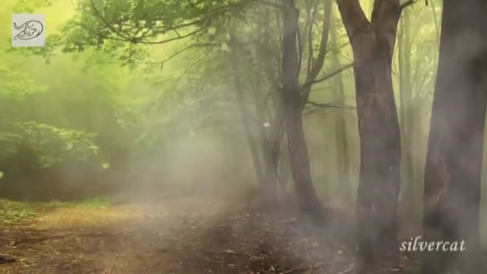
Вальсы А. С. Грибоедова. Вальс Ля бемоль мажор и вальс ми минор.

Slide 6
Задание № 2.
Выберите правильные ответы.
1. С кем мог встретиться А. Грибоедов в Приютино у Олениных:
а). В. Маяковским
б). А. Пушкиным
в). А. Блоком
2. С кем любил музицировать А. Грибоедов в Приютино у Олениных:
а). Д. Мацуевым
б). Св. Рихтером
в). М. Глинкой
3. Автором какой комедии является А. Грибоедов:
а). «Ревизор»
б). «Мнимый больной»
в). «Горе от ума
Ответы присылайте на почту : muzlitkolt@gmail.com
Выполненную работу можно принести в кабинет№6 – Визиренко Л. Ю.

